Slide 1



NHIỆT LIỆT CHÀO MỪNG CÁC THẦY CÔ GIÁO
VỀ DỰ GIỜ
HỘI THI GIÁO VIÊN DẠY GIỎI CẤP HUYỆN
NĂM HỌC 2024 - 2025
Giáo viên: Mai Thị Thu Dung
TRƯỜNG THCS QUANG PHỤC

Slide 2

Văn bản:Lá đỏ
Bài 7:
TIN YÊU VÀ ƯỚC VỌNG
Tiết 89
Nguyễn Đình Thi

Slide 3




NỘI DUNG CHUẨN BỊ BÀI Ở NHÀ
Tìm hiểu về tác giả Nguyễn Đình Thi và những nét chung về bài thơ Lá đỏ ( PHT số 1)
Tìm hiểu đặc điểm thể loại thơ tự do thể hiện qua văn bản Lá đỏ
(PHT số 2)
Xác định cách đọc và đọc bài thơ Lá đỏ

Slide 4
Phiếu học tập số 1 Họ và tên: …………………………. Nhóm………….
Tác giả
Tác phẩm | Xuất xứ
 | Hoàn cảnh sáng tác
 | Thể thơ
 | Phương thức biểu đạt
 | Nhân vật trữ tình
 | Bố cục
 | Cách đọc văn bản

Slide 5
PHIẾU HỌC TẬP SỐ 2
Họ và tên:……………………NHÓM………….
TÌM HIỂU CÁC YẾU TỐ CỦA THƠ TỰ DO ĐƯỢC THỂ HIỆN TRONG BÀI THƠ “ LÁ ĐỎ”
Các yếu tố | Thể hiện | Nhận xét
Số tiếng trong mỗi dòng
Số dòng trong mỗi khổ
Gieo vần
Nhịp thơ
Tác dụng:

Slide 6


Lá đỏ
Gặp em trên cao lộng gió
Rừng lạ ào ào lá đỏ
Em đứng bên đường
như quê hương
Vai áo bạc quàng súng trường
Đoàn quân vẫn đi vội vã
Bụi Trường Sơn nhòa trời lửa
Chào em em gái tiền phương
Hẹn gặp nhé giữa Sài Gòn…
(Tuyển tập Nguyễn Đình Thi, NXB Văn học, Hà Nội, 1994, tr. 149)

Slide 7
Kĩ thuật đọc:
Đọc to, rõ ràng, diễn cảm, chú ý cách ngắt nhịp từng câu thơ;
Khi đọc chú ý hình ảnh thơ, từ ngữ quan trọng, biện pháp tu từ,...;
Hình dung và tưởng tượng.

Slide 8
Lá đỏ
Gặp em trên cao lộng gió
Rừng lạ ào ào lá đỏ
Em đứng bên đường
như quê hương
Vai áo bạc quàng súng trường
Đoàn quân vẫn đi vội vã
Bụi Trường Sơn nhòa trời lửa
Chào em em gái tiền phương
Hẹn gặp nhé giữa Sài Gòn…
(Tuyển tập Nguyễn Đình Thi, NXB Văn học, Hà Nội, 1994, tr. 149)

Slide 9
Phiếu học tập số 1 Họ và tên: …………………………. Nhóm………….
Tác giả
Tác phẩm | Xuất xứ
 | Hoàn cảnh sáng tác
 | Thể thơ
 | Phương thức biểu đạt
 | Nhân vật trữ tình
 | Bố cục
 | Cách đọc văn bản

Slide 10

Tiêu chí | Đạt | Chưa đạt
1. Có chuẩn bị bài theo yêu cầu của GV.
2. Nội dung chính xác, đầy đủ.
3. Phối hợp chặt chẽ giữa các thành viên.
4. Hình thức báo cáo: sáng tạo, tự tin, lôi cuốn,…

Slide 11

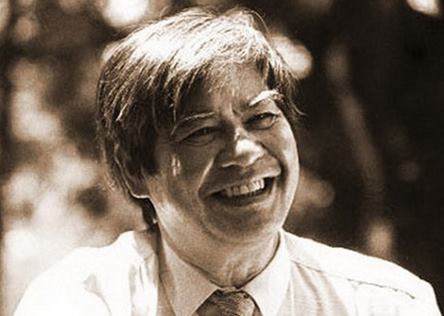
Quê ở Hà Nội, là nhà thơ, nhà văn, nhà phê bình văn học, nhạc sĩ.
Thơ ông tự do, phóng khoáng, đồng thời cũng hàm súc, giàu chất suy tư, dạt dào cảm hứng yêu nước.
Hình tượng xuyên suốt trong thơ Nguyễn Đình Thi là đất nước Việt Nam đau thương và quật khởi, con người gian lao và anh dũng.
Nguyễn Đình Thi
(1924-2003)

Slide 12



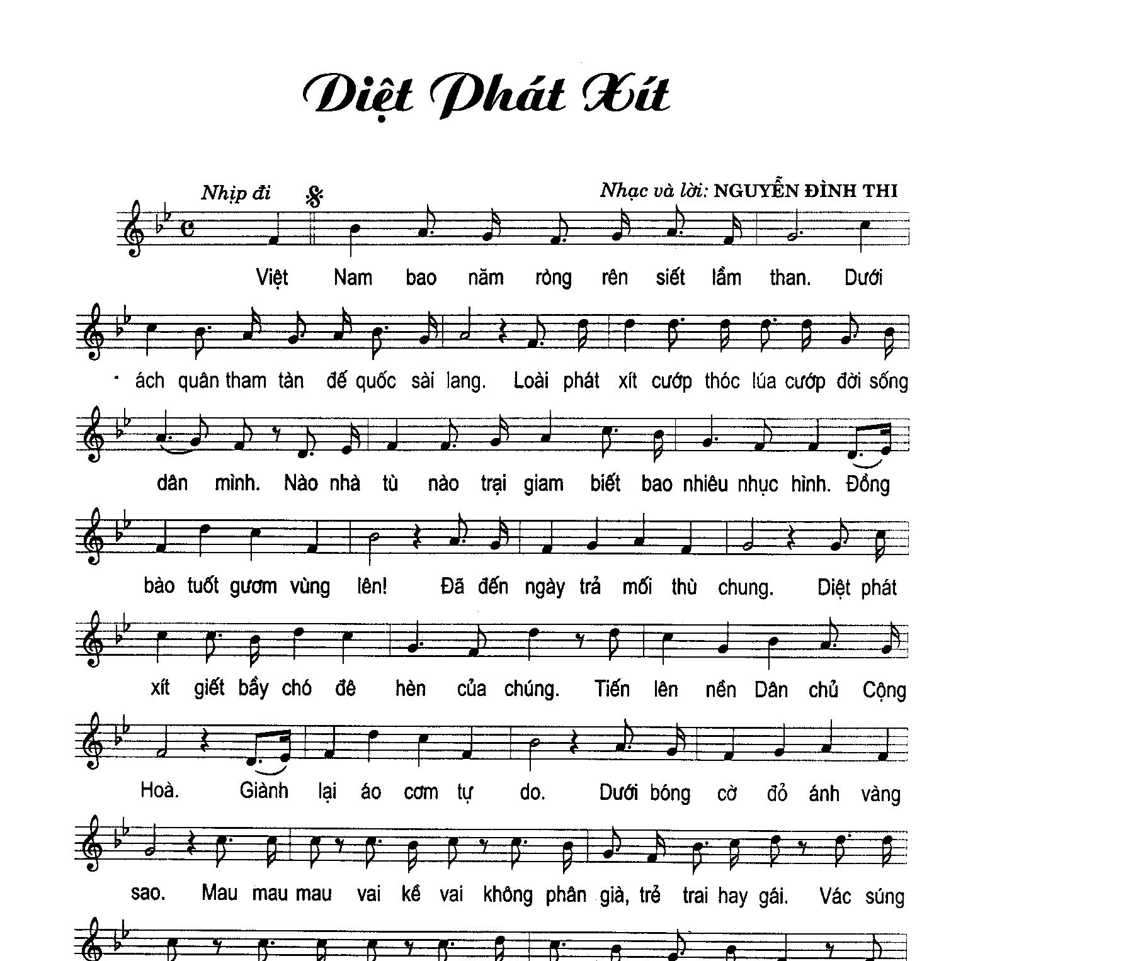
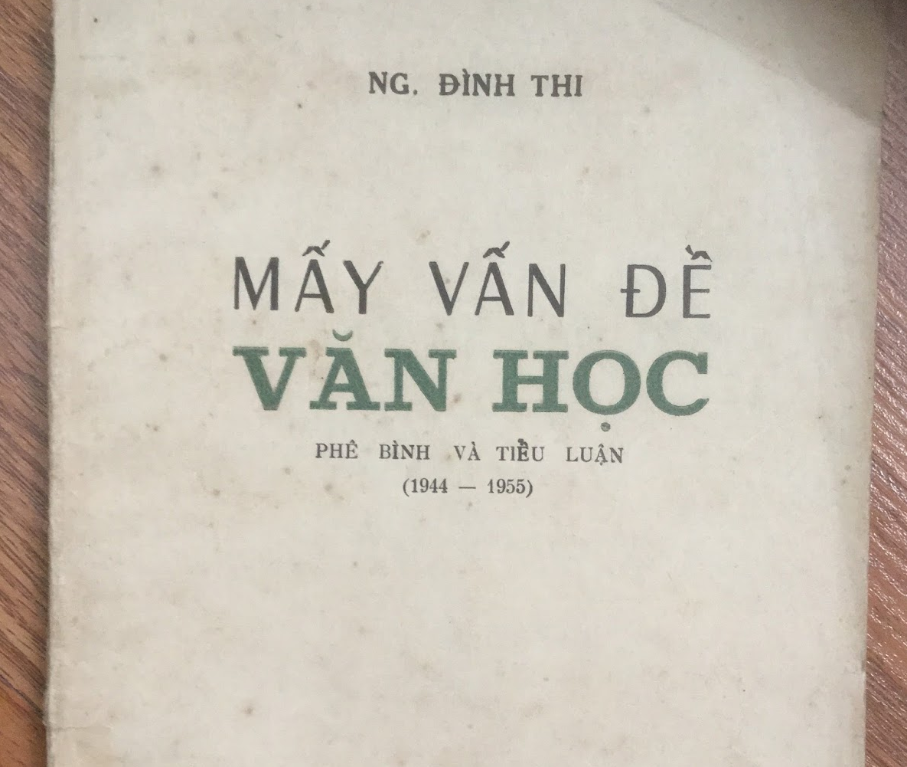
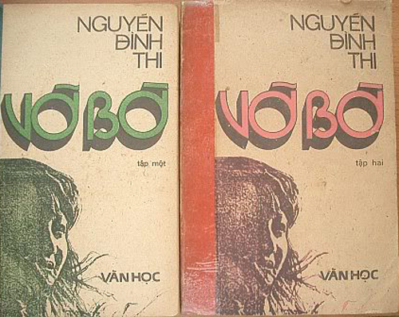
Notes:
Một số tác phẩm tiêu biểu: Diệt phát xít (1945), Người Hà Nội (1947), Đất nước (1955), Mấy vấn đề văn học (1956), Bài thơ Hắc Hải (1958), Cái Tết của mèo con (1961), Vỡ bờ (tập I năm 1962, tập II năm 1970), Sóng reo (2001),…

Slide 13
b. Tác phẩm
- Xuất xứ: Trích trong tuyển tập Nguyễn Đình Thi, NXB Văn học, Hà Nội,1994, tr149
- Hoàn cảnh sáng tác:
Bài thơ Lá đỏ được sáng tác tháng 12 năm 1974 – thời điểm cuộc kháng chiến chống đế quốc Mỹ bước vào giai đoạn cuối, toàn quân và dân ta đang dồn sức cho tiền tuyến.
- Thể thơ: Thơ tự do
- Phương thức biểu đạt: Biểu cảm, tự sự
- Nhân vật trữ tình: Người lính
- Bố cục: 2 phần:
+ Bốn câu thơ đầu: Cuộc gặp gỡ trên đỉnh Trường Sơn
+ Bốn câu thơ cuối: Cuộc chia tay và lời hẹn ước trên đỉnh Trường Sơn

Slide 14
II. KHÁM PHÁ VĂN BẢN

Slide 15

PHIẾU HỌC TẬP SỐ 2
NHÓM
TÌM HIỂU CÁC YẾU TỐ CỦA THƠ TỰ DO ĐƯỢC THỂ HIỆN TRONG BÀI THƠ “ LÁ ĐỎ”
Các yếu tố | Thể hiện | Nhận xét
Số tiếng trong mỗi dòng
Số dòng trong mỗi khổ
Gieo vần
Nhịp thơ
Tác dụng:
TÌM HIỂU CÁC YẾU TỐ CỦA THƠ TỰ DO ĐƯỢC THỂ HIỆN TRONG BÀI THƠ “ LÁ ĐỎ”
Các yếu tố | Thể hiện | Nhận xét
Số tiếng trong mỗi dòng
Số dòng trong mỗi khổ
Gieo vần
Nhịp thơ

Slide 16
Tiêu chí | Đạt | Chưa đạt
1. Có chuẩn bị bài theo yêu cầu của GV.
2. Nội dung chính xác, đầy đủ.
3. Phối hợp chặt chẽ giữa các thành viên.
4. Hình thức báo cáo: sáng tạo, tự tin, lôi cuốn,…

Slide 17
TÌM HIỂU CÁC YẾU TỐ CỦA THƠ TỰ DO ĐƯỢC THỂ HIỆN TRONG BÀI THƠ “ LÁ ĐỎ”
Các yếu tố | Thể hiện | Nhận xét
Số tiếng trong mỗi dòng
Số dòng trong mỗi khổ
Gieo vần
Nhịp thơ
Có dòng sáu tiếng, dòng bảy tiếng
Tự do, linh hoạt
Bốn khổ, có khổ ba dòng thơ
Số dòng linh hoạt trong mỗi khổ
Gieo vần chân, vần liền: chữ gió - đỏ, hương - trường; hai khổ đầu gieo vần, hai khổ cuối không gieo vần
Linh hoạt, không bắt buộc theo quy tắc nào
Nhịp 2/4, 4/3, 3/3, 2/2/2,
Không tuân theo một quy tắc nhất định, nhịp linh hoạt
Tác dụng:
Miêu tả hết sức sinh động hình ảnh Trường Sơn những năm khói lửa, hình ảnh đoàn quân ra trận, hình ảnh người “em gái tiền phương” cũng như niềm xúc động sâu xa, niềm tin và hi vọng của nhà thơ vào thắng lợi cuối cùng của cuộc kháng chiến.

Slide 18
Lá đỏ
Gặp em trên cao lộng gió
Rừng lạ ào ào lá đỏ
Em đứng bên đường
như quê hương
Vai áo bạc quàng súng trường
Đoàn quân vẫn đi vội vã
Bụi Trường Sơn nhòa trời lửa
Chào em em gái tiền phương
Hẹn gặp nhé giữa Sài Gòn…
(Tuyển tập Nguyễn Đình Thi, NXB Văn học, Hà Nội, 1994, tr. 149)

Slide 19
Lá đỏ
Gặp em /trên cao/ lộng gió
Rừng lạ/ ào ào/ lá đỏ
Em đứng bên đường/
như quê hương
Vai áo bạc /quàng súng trường
Đoàn quân /vẫn đi/ vội vã
Bụi Trường Sơn/ nhòa trời lửa
Chào em /em gái tiền phương
Hẹn gặp nhé/ giữa Sài Gòn…
(Tuyển tập Nguyễn Đình Thi, NXB Văn học, Hà Nội, 1994, tr. 149)
Notes:
Nhịp thơ
Ví dụ: Trong dòng thơ “Đoàn quân/vẫn đi/vội vã”, nhịp thơ 2/2/2 gợi lên những bước chân hành quân nhịp nhàng, dồn dập của đoàn quân. Nhịp 4/3 trong dòng thơ “Em đứng bên đường/như quê hương” nhấn mạnh tâm trạng xúc động của nhà thơ khi gặp lại quê hương qua hình ảnh người em gái tiền phương.

Slide 20
TÌM HIỂU CÁC YẾU TỐ CỦA THƠ TỰ DO ĐƯỢC THỂ HIỆN TRONG BÀI THƠ “ LÁ ĐỎ”
Các yếu tố | Thể hiện | Nhận xét
Số tiếng trong mỗi dòng
Số dòng trong mỗi khổ
Gieo vần
Nhịp thơ
Có dòng sáu tiếng, dòng bảy tiếng
Tự do, linh hoạt
Bốn khổ, có khổ ba dòng thơ
Số dòng linh hoạt trong mỗi khổ
Gieo vần chân, vần liền: chữ gió - đỏ, hương - trường; hai khổ đầu gieo vần, hai khổ cuối không gieo vần
Linh hoạt, không bắt buộc theo quy tắc nào
Nhịp 2/4, 4/3, 3/3, 2/2/2,
Không tuân theo một quy tắc nhất định, nhịp linh hoạt
Tác dụng:
Miêu tả hết sức sinh động hình ảnh Trường Sơn những năm khói lửa, hình ảnh đoàn quân ra trận, hình ảnh người “em gái tiền phương” cũng như niềm xúc động sâu xa, niềm tin và hi vọng của nhà thơ vào thắng lợi cuối cùng của cuộc kháng chiến.

Slide 21
Lá đỏ
Gặp em trên cao lộng gió
Rừng lạ ào ào lá đỏ
Em đứng bên đường
như quê hương
Vai áo bạc quàng súng trường
Đoàn quân vẫn đi vội vã
Bụi Trường Sơn nhòa trời lửa
Chào em em gái tiền phương
Hẹn gặp nhé giữa Sài Gòn…
(Tuyển tập Nguyễn Đình Thi, NXB Văn học, Hà Nội, 1994, tr. 149)

Slide 22







Kí ức rừng lá đỏ
Notes:
Luyện tập 1

Slide 23



Hướng dẫn về nhà
PHIÊU HỌC TẬP SỐ 3: TÌM HIỂU TÌNH CẢM, CẢM XÚC CỦA NHÂN VẬT TRỮ TÌNH
1. Cảm xúc về cuộc gặp gỡ trên đỉnh Trường Sơn | Không gian của cuộc gặp gỡ : - Hình ảnh rừng Trường Sơn: Hình ảnh “em gái tiền phương”:
2. Cảm xúc về cuộc chia tay trên đỉnh Trường Sơn | Hình ảnh đoàn quân: - Lời chia tay và lời hẹn ước:
Nhận xét:

Slide 24
